Slide 1
Організація взаємодії між процесами
Автори: студенти групи ПЗ-25 Бірак Денис Білик Тарас
Масюк Олег
Янович Марко

Slide 2

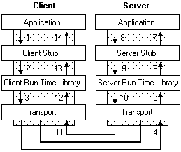
Що таке синхронізація процесів і потоків?
Приведення декількох процесів або потоків до протікання, коли певні стадії різних процесів здійснюються в певному порядку, для уникнення конкуренції або взаємного блокування.
Загальна ідея полягає в тому, що в певних точках процесам необхідно разом домовитися про певний порядок дій зі спільними ресурсами.

Slide 3
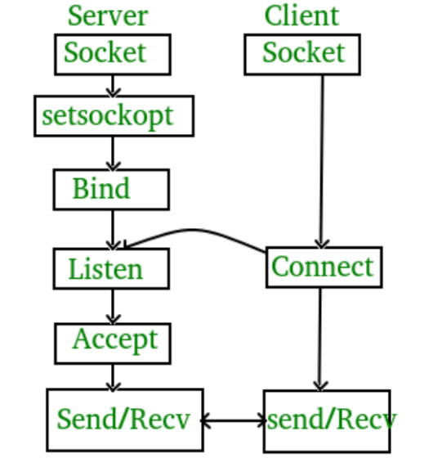
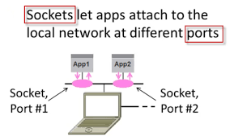
Що таке сокет?
Сокет забезпечує обмін даних між процесами, він представляє кінцеву точку
Один сокет адрес надсилає його, а інший сокет приймає конкретний порт і IP
Сервер повідомляє сокет-сервер, що до нього приходять запроси від сокет-користувачів
Сокети позволяють приєднатись до локального сервіса при різних портах

Slide 4
Індивідуальне завдання лабораторної роботи №11
Варіант №7
Реалізувати, використовуючи сокети, міжпроцесорну взаємодію , де один із процесів має бути сервером, який дозволяє процесам клієнтам підписатись/відписатись на один із серверів розсилки (щогодинний прогноз погоди, щохвилинний курс акцій, щоденний курс валют).

Slide 5
Поділ завдання між командою
Масюк Олег – реалізовував багатопоточність, для того, щоб кожен клієнт мав свою особисту функцію розсилки, за часом життя конкретного зв’язку клієнта зі сервером, рядки з 28 – 72, 173 -182, 194, 14-17, 24-25, файл серверу
Бірак Денис – реалізовував роботу сервера, реалізовував під’єднання з’єднання клієнтів до серверу і їхню синхронізацію за принципом Multiple connections, рядки з 19-26, 75-171, 188-201 файл серверу
Янович Марко – реалізовував створення клієнтів, реалізовував зовнішнє під’єднання конкретних клієнтів до сервера, 1-48, файл клієнту
Білик Тарас – реалізовував вибір типу розсилку між користувачем там сервером, реалізовував прийом типу розсилки на стороні клієнта для подальшого опрацювання, з 50 – 114, файл клієнту

Slide 6
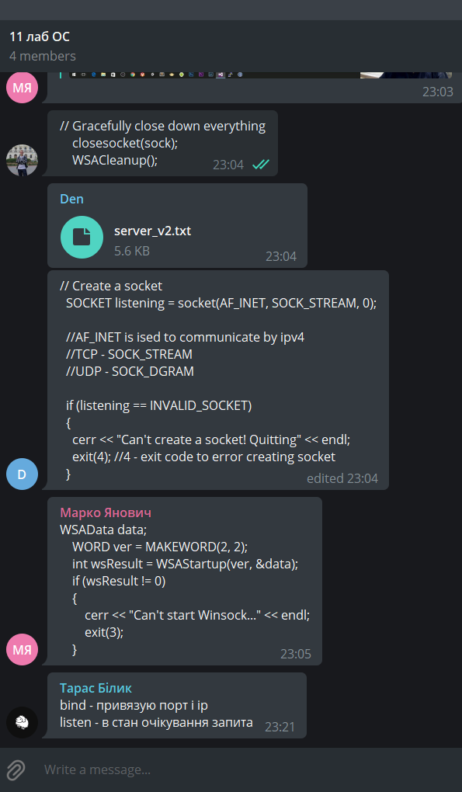
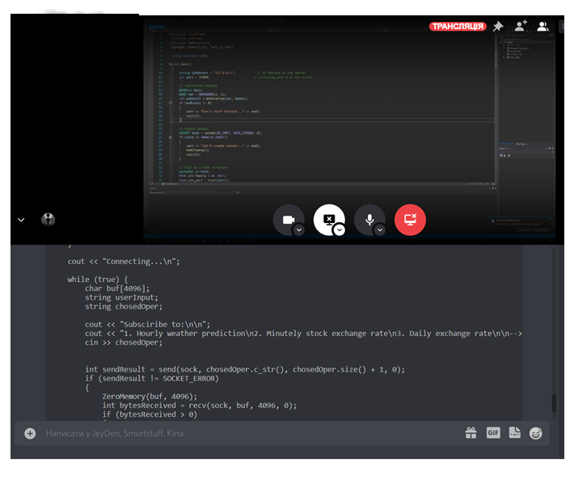
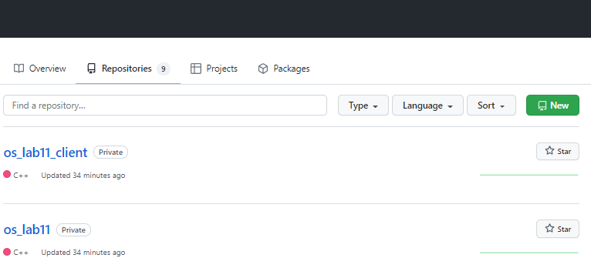

Для організації роботи і комунікації використовували сервіси GitHub, Discord та Телеграм

Slide 7
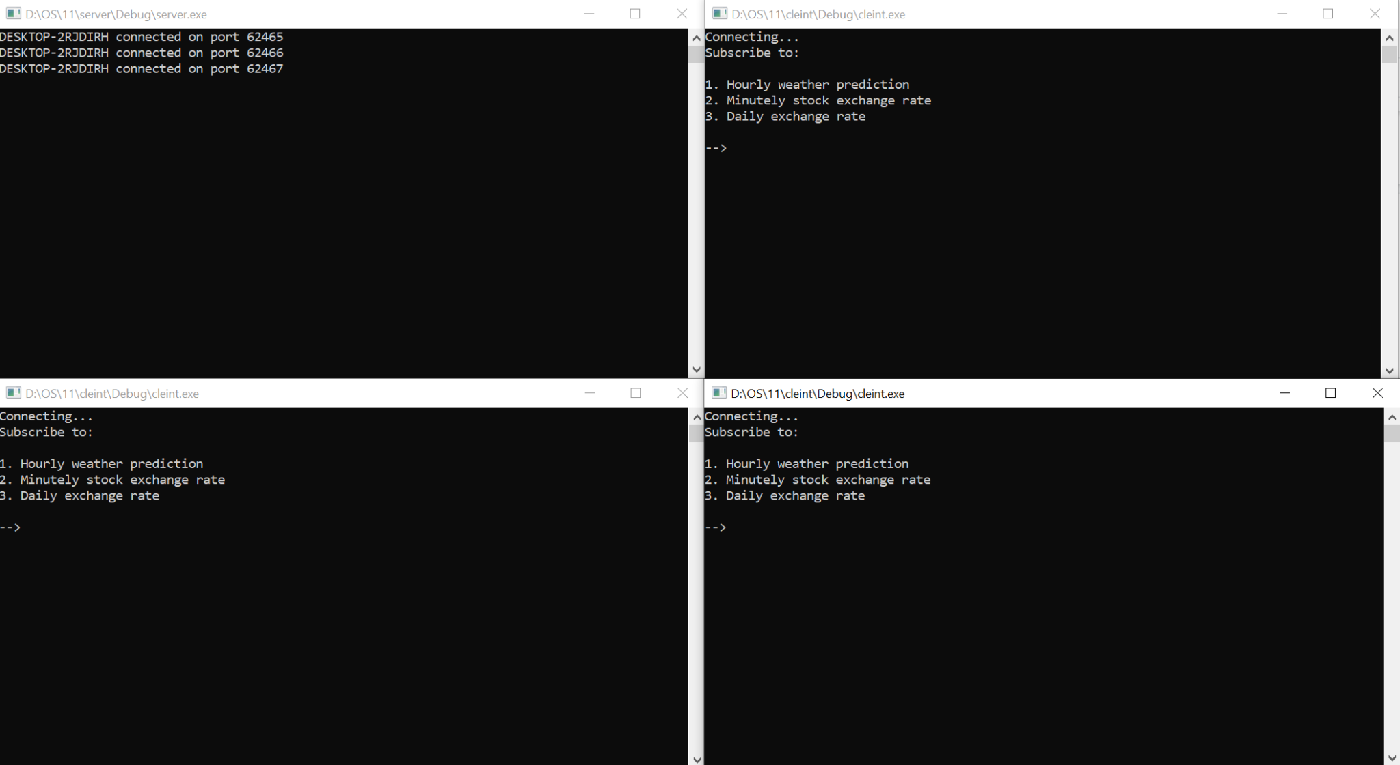
Виконання програми виконано у віконному інтерфейсі
Рис 1. Підключення декількох
клієнтів до одного сервера

Slide 8
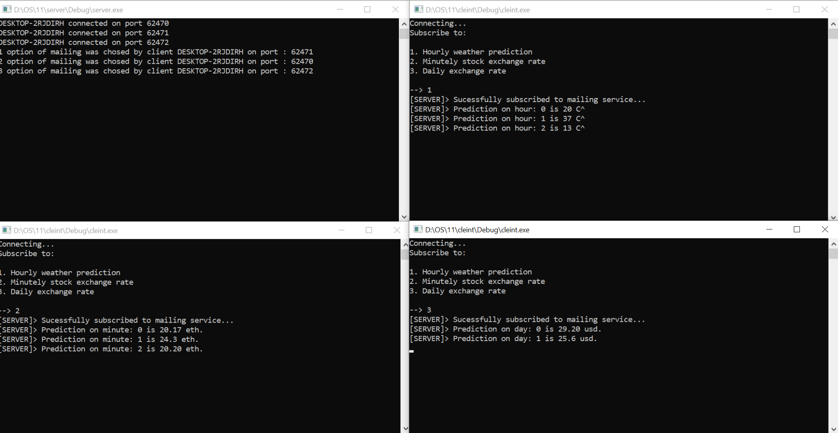
Рис 2. Запуск розсилки

Slide 9
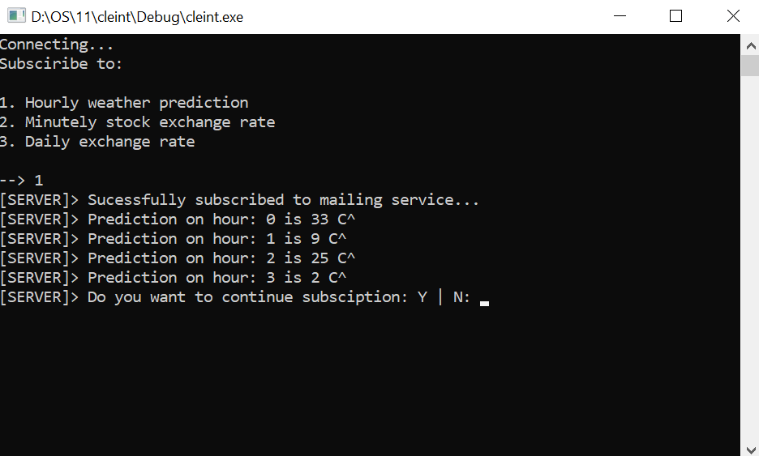
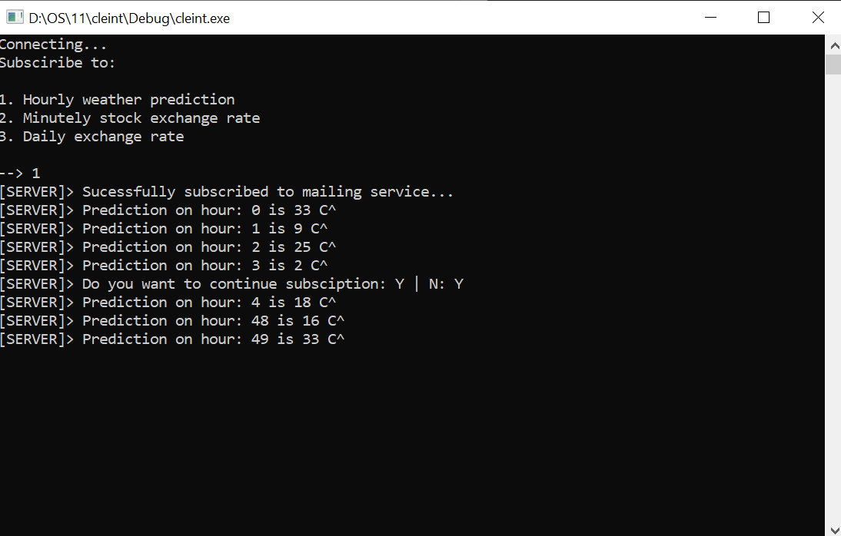
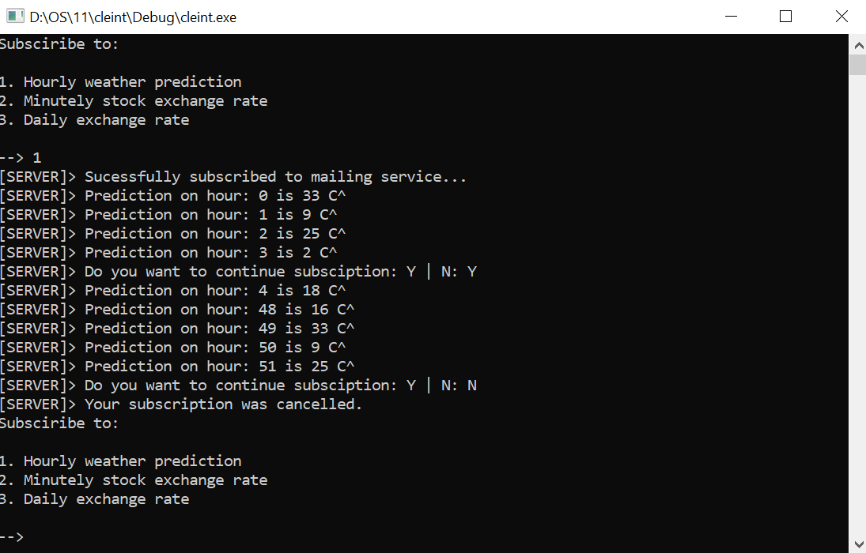
Рис 3. Запит на продовження
підписки на розсилку
Рис 4. Продовження підписки на розсилку
Рис 5. Відписка від розсилки

Slide 10
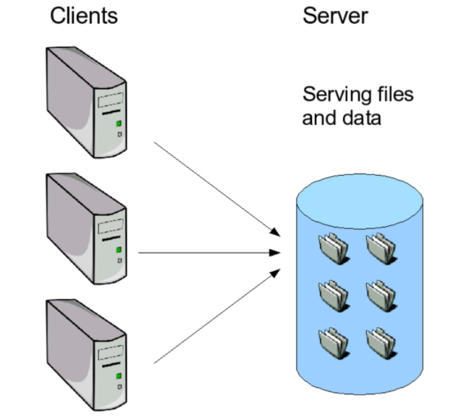
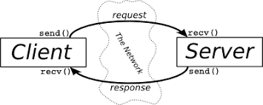
Основна ідея
Клієнт робить запит серверу, а сервер робить відповідний відгук на його запит
Взаємодія реалізовано завдяки Client Server Architecture
Клієнт зв’язується з сервером, використовуючи порт
Зв’язок між клієнтом і сервером реалізований за допомогою IP адресу та портів (кожен клієнт має свій IP адрес та порт і сервер має свій особистий IP адрес та порт)
Клієнтом викликається функція сonnect(), що і передає на вказаний порт сервера протокол клієнта для опрацювання.

Slide 11
Основні команди для комунікації клієнтів і сервера
socket(AF_INET, SOCK_STREAM, 0)– створює сокет, AF_INET використовується для роботи з IPv4, SOCK_STREAM – стандартне налаштування для роботи з TCP & AF_INET а також з AF_INET6
bind(listening, (sockaddr*)&hint, sizeof(hint)) - Функція bind пов'язує локальну адресу з сокетом
listen() - функція прослуховування передає сокет у стан, в якому він прослуховує вхідне з’єднання.
accept() - функція accept дозволяє вхідну спробу підключення до сокету.
send() - функція відправлення надсилає дані на підключений сокет.
recv() - функція recv отримує дані з підключеного сокета або зв'язаного сокета без з'єднання.
connect() – функція connect встановлює з'єднання з вказаним сокетом.

Slide 12
Висновок
Ознайомилися зі способами міжпроцесної взаємодії. Ознайомилися з класичним прикладом взаємодії між процесами на прикладі задачі «виробник – споживач». Навчилися працювати із процесами з використанням способів міжпроцесної взаємодії, синхронізувати їхню роботу.
Також розвинули навички роботи у команді, комунікації між одногрупниками. При розробці врахували думку кожного під час розробки програми. Навчилися висловлювати власну думку у команді та приймати критику з боку колег.
Поділили наші обов’язки та завдання, щоб успішно реалізувати лабораторну роботу, проаналізували свої помилки та виправили їх.

Slide 13
Дякуємо за увагу!
Ресурси звідки була взята інформація:
https://uk.wikipedia.org/
https://www.youtube.com/watch?v=dquxuXeZXgo
https://www.youtube.com/watch?v=WDn-htpBlnU&ab_channel=SloanKelly
https://www.youtube.com/watch?v=UbjxGvrDrbw&ab_channel=javidx9
http://www.codenet.ru/progr/cpp/Sockets.php

